Slide 1

Notes:
이 덱은 travplan 대시보드의 리서치 문서 열 개 중, 여러 논문이 공유하는 수학(배경·수식 문서)과 개요 문서를 중심으로 만들었다. 각 슬라이드는 한 논문 계열의 핵심 식 하나와 그것이 travplan 코드에서 어디에 쓰이는지로 끝난다. 각주 번호는 마지막 참고문헌 슬라이드와 이어진다.

Slide 2
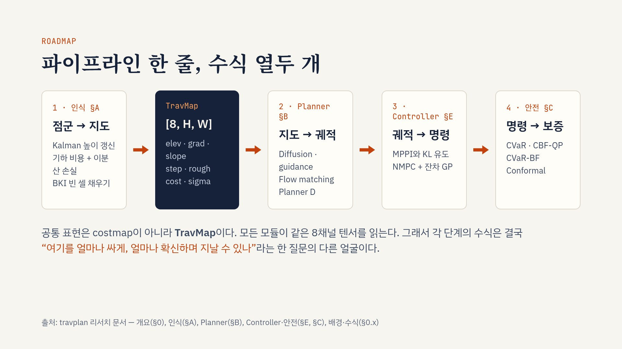
Notes:
왼쪽에서 오른쪽으로 데이터가 흐른다. 인식은 센서 점군을 TravMap으로 만들고, Planner는 TravMap과 목표로 시간 인덱스 궤적을 만들고, Controller는 그 궤적을 추종하며 body twist를 낸다. 안전 필터는 Controller의 명령을 최소한으로 고쳐 안전 집합 안에 남긴다. 이 덱의 순서도 이 흐름을 따른다.

Slide 3
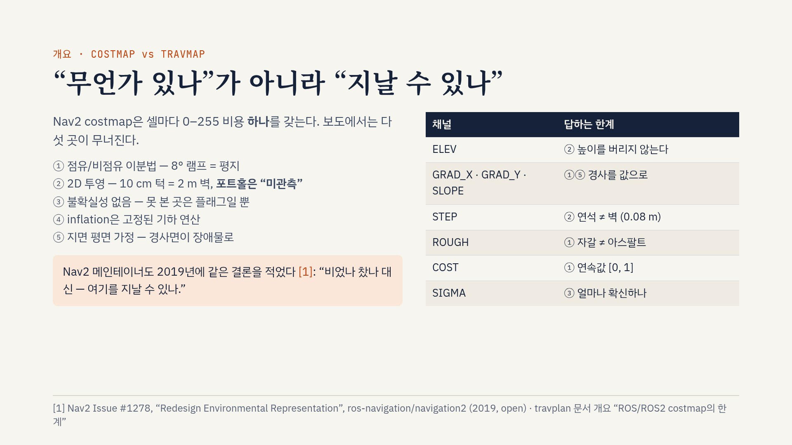
Notes:
travplan이 costmap을 버린 게 아니라 공통 표현만 바꾼 것이다. Nav2의 행동 트리, 복구 행동, 전역 플래너는 그대로 쓴다. 핵심은 음의 장애물: 포트홀은 반사가 돌아오지 않아 costmap에서 미관측이 되고, 미관측은 보통 자유공간처럼 지나간다. TP-0031, 0044, 0047, 0067이 전부 이 빈틈 하나를 메우는 작업이었다. SIGMA 채널이 불확실성을 담는 자리다.

Slide 4

Notes:
인식 문서(§A)는 8,000줄이 넘는다. 여기서는 TravMap의 ELEV, COST, SIGMA 세 채널을 만드는 식만 다룬다.

Slide 5
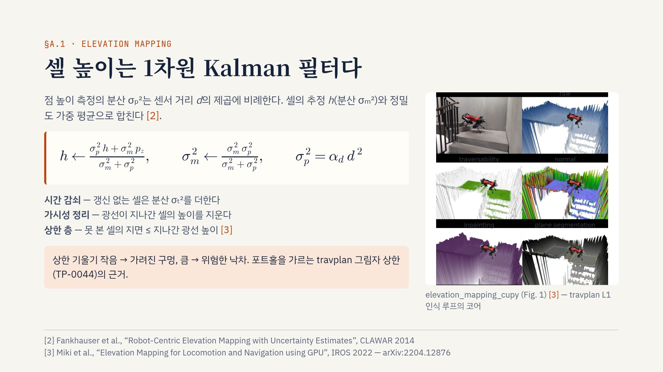
Notes:
분산이 작은 쪽을 더 믿는 정밀도 가중 평균이다. 측정 분산이 거리 제곱에 비례하므로 먼 점은 적게 반영된다. 이상치는 Mahalanobis 거리로 버린다. 상한 층이 핵심: 광선이 관측되지 않은 셀 위를 지나가면 그 셀의 지면은 광선 높이보다 낮다. travplan L1(--perception l1)은 이 코드의 코어를 쓰고, TP-0146에서 매퍼 격자가 반 셀 어긋난 래퍼 버그를 고쳤다.

Slide 6
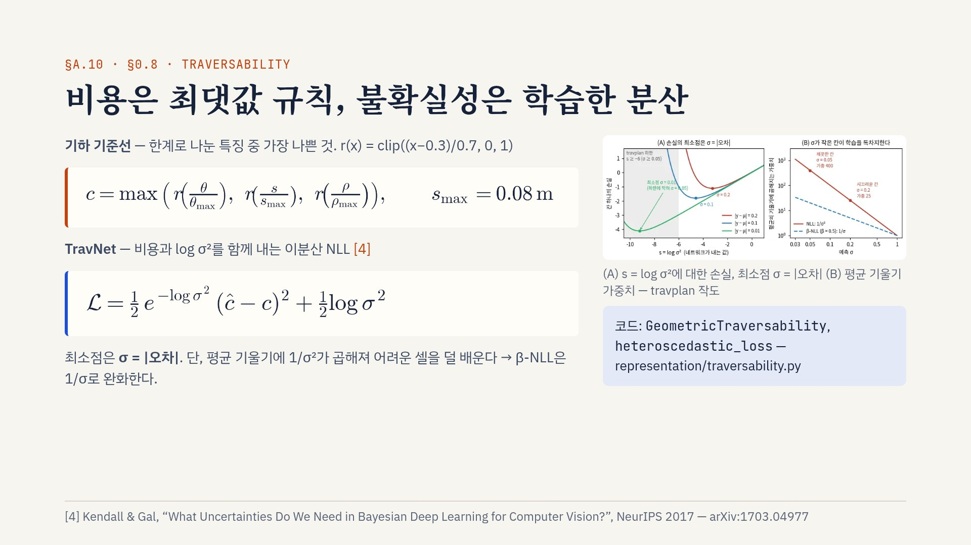
Notes:
기본 한계는 경사 0.26 rad(약 15도), 턱 0.08 m, 거칠기 0.04 m이고, 한계의 30% 아래는 비용 0이다. 미관측 셀은 비용 0.5, sigma 1이다. 최댓값 규칙은 해석이 쉽고 보수적이지만, 0.07 m 턱을 막는 오탐의 뿌리이기도 하다(TP-0048, TP-0067). TravNet은 aleatoric 불확실성을 log 분산으로 배운다. 손실의 첫 항은 오차를 분산으로 나눈 것, 둘째 항은 분산을 무한히 키우지 못하게 막는 페널티다.

Slide 7
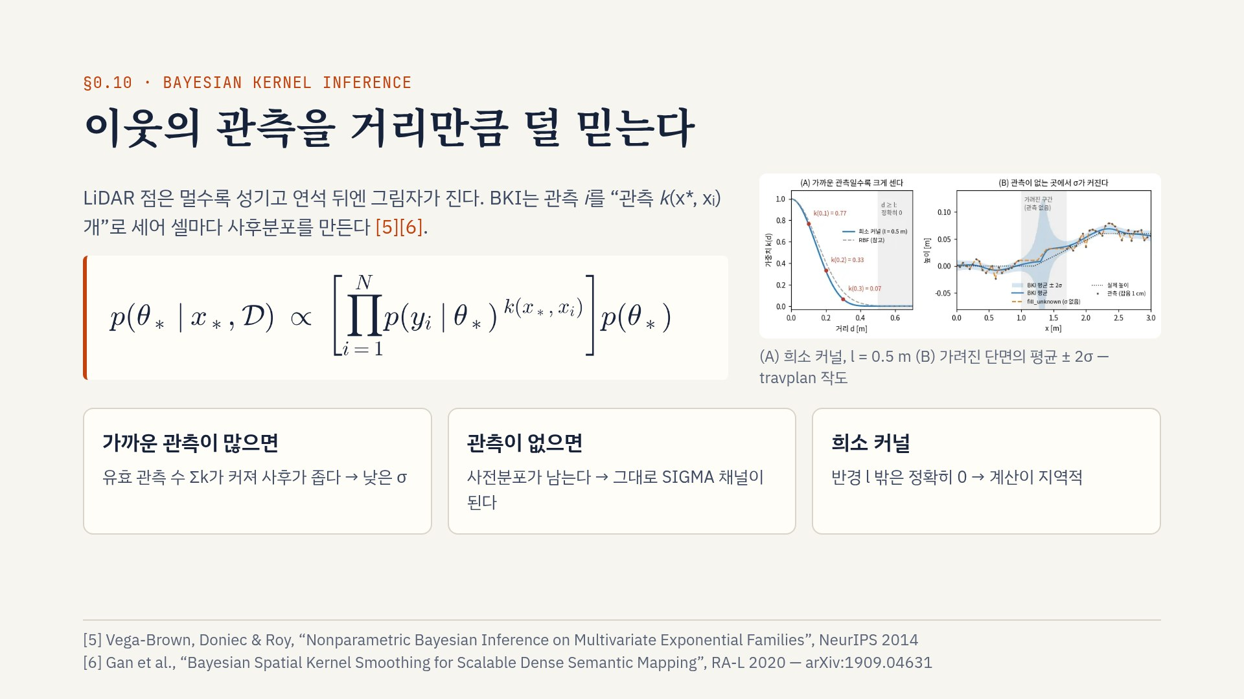
Notes:
거리 d에 있는 관측을 k(d)개의 관측으로 세는 우도는 임의의 규칙이 아니다. Vega-Brown 등은 가까우면 비슷하다는 매끄러움 제약 아래 이것이 자연스럽게 나온다는 것을 보였다. 켤레 사전분포를 쓰면 사후가 닫힌 식이라 GPU 격자에서 빠르다. travplan의 fill_unknown과 비교하면, BKI는 채운 값과 함께 얼마나 믿을지를 준다는 점이 다르다.

Slide 8

Notes:
2023년 전후로 Planner 분야가 diffusion과 flow matching으로 옮겨 갔다(Diffuser, Diffusion Policy, NoMaD, DiffusionDrive, GoalFlow 등). travplan Planner D도 flow matching으로 후보 궤적 16개를 만든다. 이 파트는 배경 문서 §0.5, §0.6, §0.6b를 따른다.

Slide 9
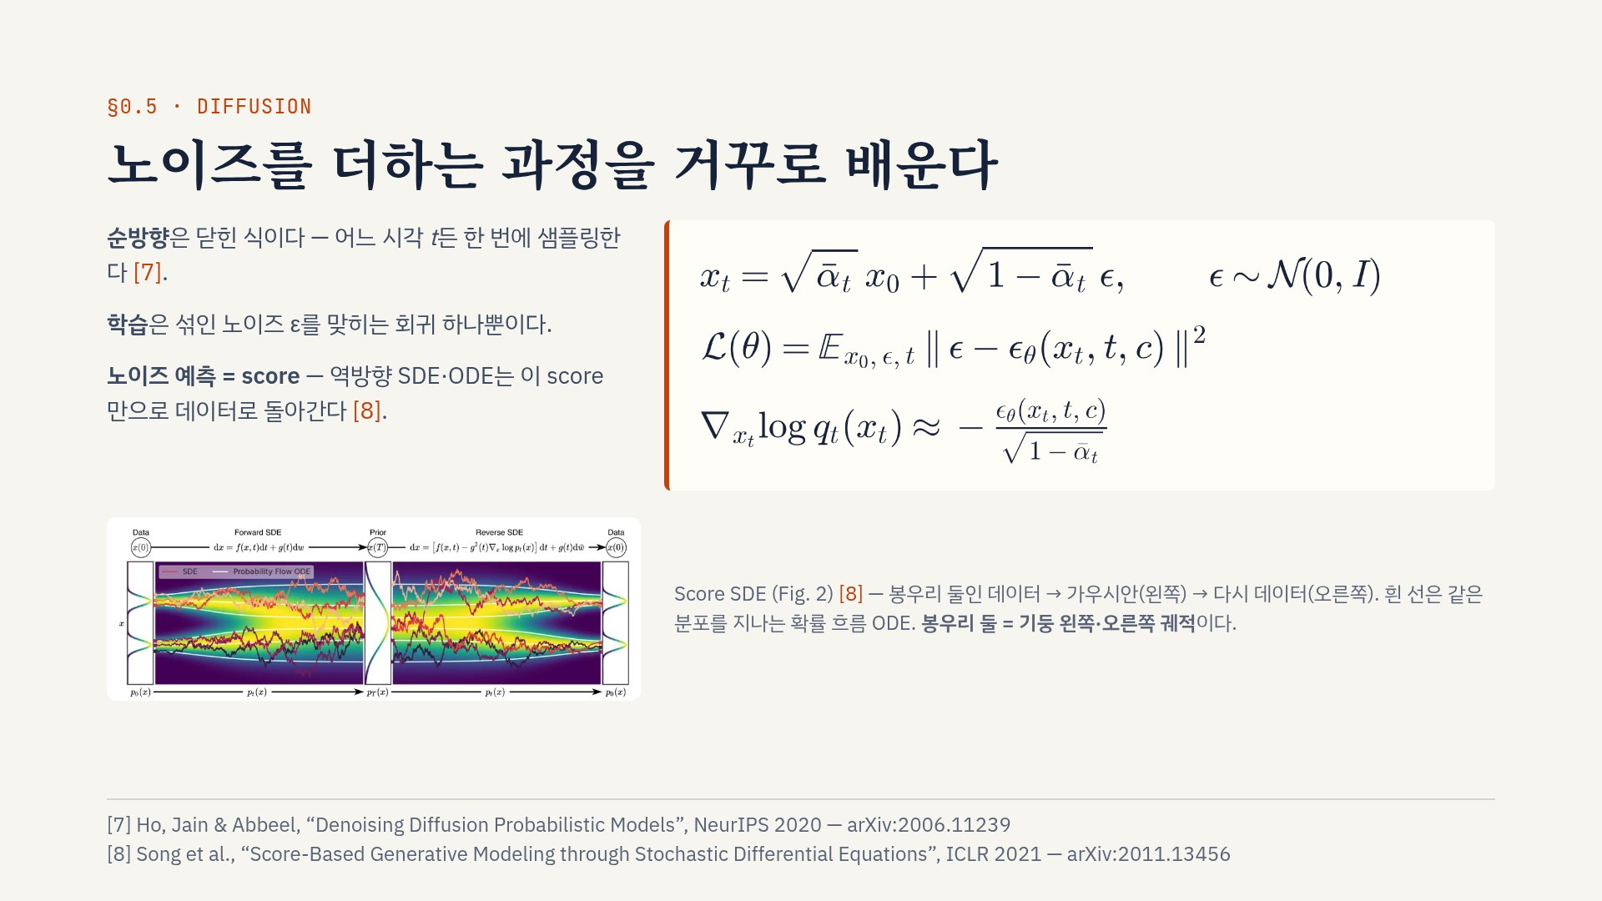
Notes:
궤적 하나를 데이터 한 점으로 본다. ᾱ_t는 누적 신호 비율로 t가 커질수록 0에 가까워진다. 노이즈 예측기를 학습하면 각 시각의 score를 얻고, 확률 흐름 ODE를 DDIM처럼 적은 스텝으로 풀면 샘플이 나온다. 기둥 예: 시연이 y = −1과 +1에 반반이면 E[x_0 | x_t] = tanh(…) 꼴이 되어, 노이즈 단계에서 어느 봉우리로 갈지 갈린다.

Slide 10
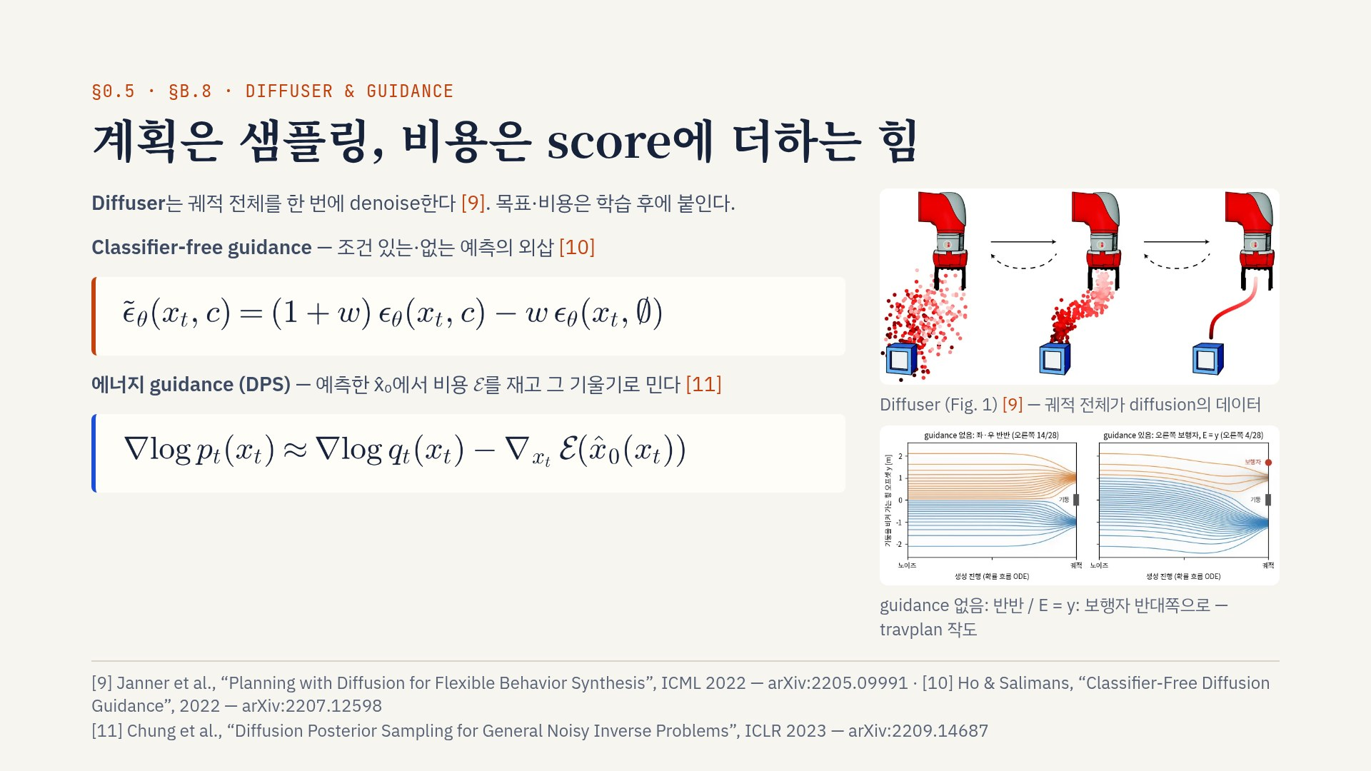
Notes:
guidance는 사후분포 p0 ∝ q0 · exp(−E)에서 샘플링하려는 것이다. 정확한 기울기는 x_t에서 E를 재야 하지만 알 수 없으므로, 한 스텝 denoise한 x̂0에서 E를 재고 연쇄 법칙으로 x_t까지 기울기를 보낸다(DPS). CFG의 w가 크면 조건을 더 강하게 따르지만 다양성이 준다. travplan 문서 §B.8.2의 GRACE는 이 역방향 한 스텝을 MPPI 가중평균으로 추정한다.

Slide 11
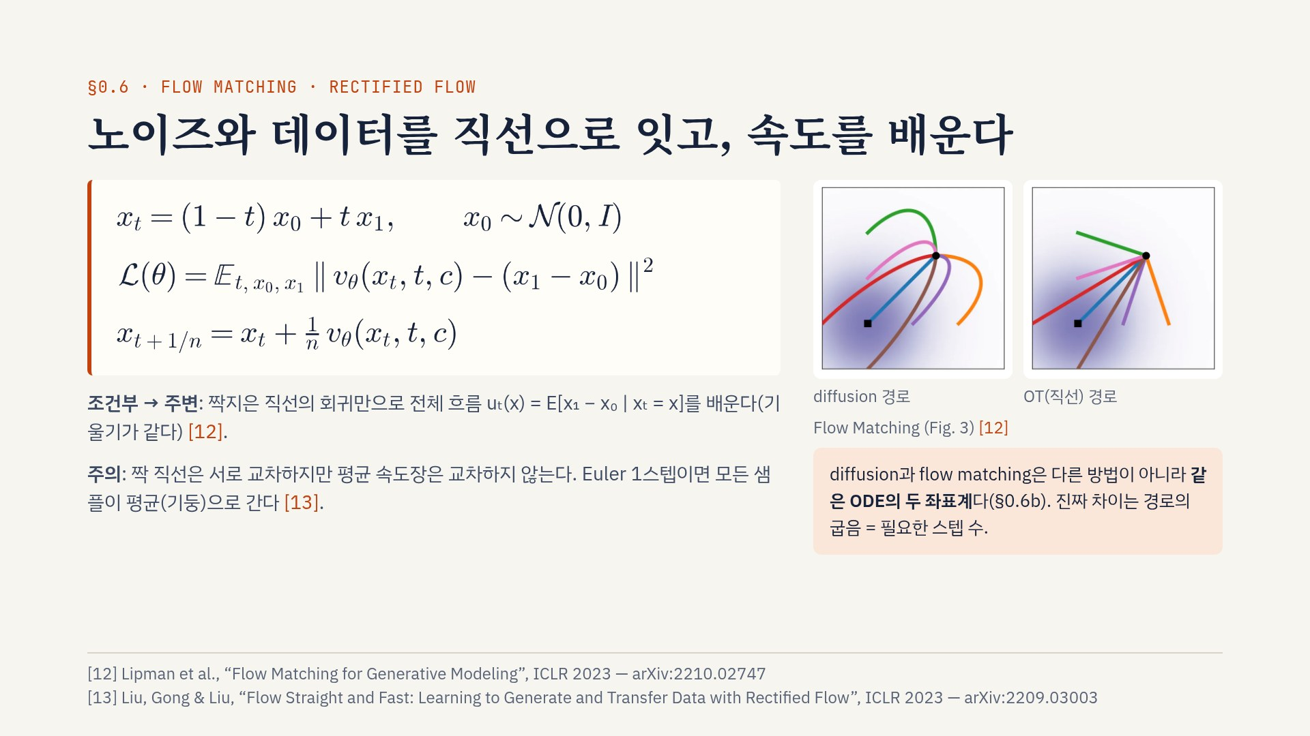
Notes:
diffusion이 노이즈를 맞히며 굽은 길을 되짚는다면, flow matching은 속도를 맞히며 곧은 길을 배운다. 하지만 짝을 무작위로 지으면 직선들이 교차하고, 네트워크는 교차점에서 평균 속도를 배운다. 그래서 실제 샘플 경로는 휘어진다. rectified flow의 reflow는 학습된 흐름으로 다시 짝을 지어 경로를 펴서 1스텝 생성을 가능하게 한다. 기둥 예: 2스텝 Euler 결과는 tanh(x0)로 두 봉우리 쪽으로 갈라진다.

Slide 12
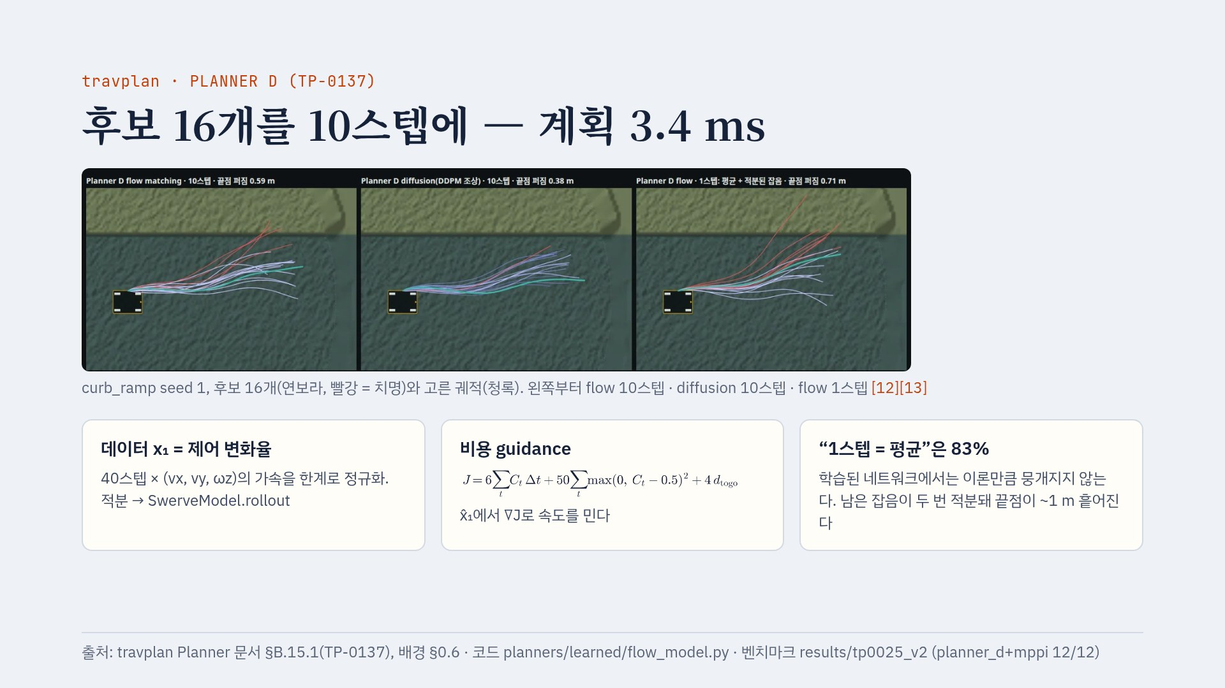
Notes:
Planner D는 flow matching 정책이다. 파라미터는 약 149만 개. 같은 속도 네트워크를 diffusion(선형 일정 DDPM 조상 샘플링)으로도 샘플할 수 있고, 두 샘플러 모두 4 지형 × 3 seed에서 12/12다. 데이터가 궤적 좌표가 아니라 제어 변화율이라는 점이 핵심이다: 생성된 변화율 열을 적분해 제어를 만들고 스워브 모델로 rollout하므로, 어떤 샘플이든 동역학적으로 실현 가능하다. guidance의 J는 TravMap cost의 시간 적분, 0.5를 넘는 cost에 대한 이차 페널티, 남은 거리다.

Slide 13

Notes:
2026-09-30 사용자 결정으로 MPPI와 NMPC 두 갈래를 함께 개발한다. 둘은 같은 Controller 프로토콜 구현체이고, 잔차 GP를 공유한다. 이 파트는 배경 §0.2와 MPC 문서 §M을 따른다.

Slide 14
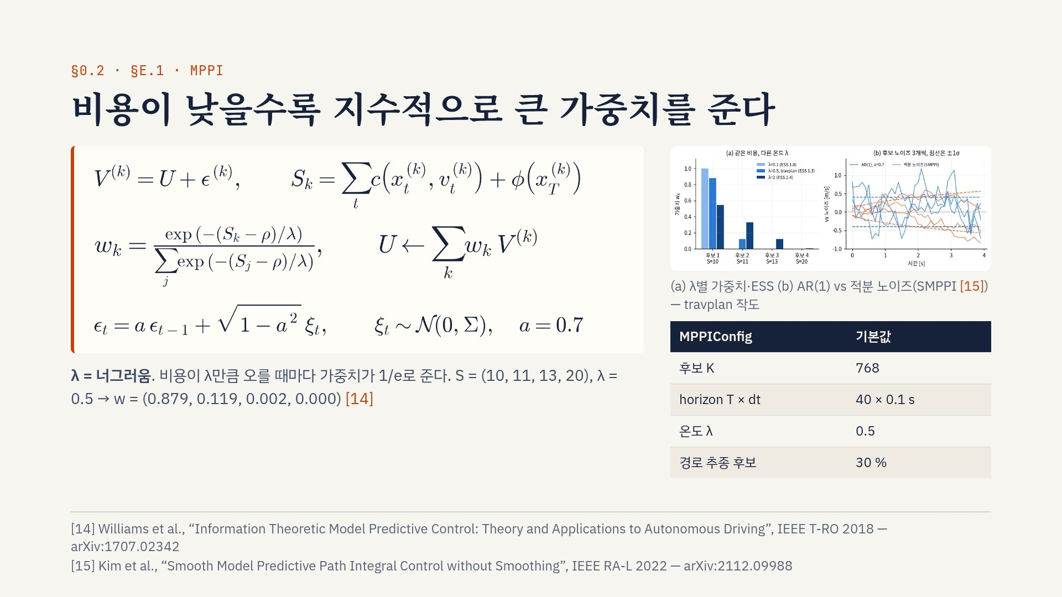
Notes:
한 주기는 다섯 단계다: 지난 해를 한 스텝 당겨 warm start, 노이즈를 더해 K개 후보, 후보마다 rollout해 비용 S_k, 지수 가중치, 가중평균의 첫 제어만 실행. 최솟값 ρ를 빼지 않으면 모든 후보가 치명 페널티(1000)를 받을 때 0/0이 된다. 함정: λ는 비용의 절대 크기에 따라 달라지고, 후보가 모두 나쁜 곳에 있으면 평균도 나쁘며, 두 무리 사이로 평균이 떨어질 수 있다. 유효 샘플 수 1/Σw²는 λ = 0.5에서 1.27, λ = 2에서 2.38이다. 코드: control/mppi/mppi.py, smooth.py.

Slide 15
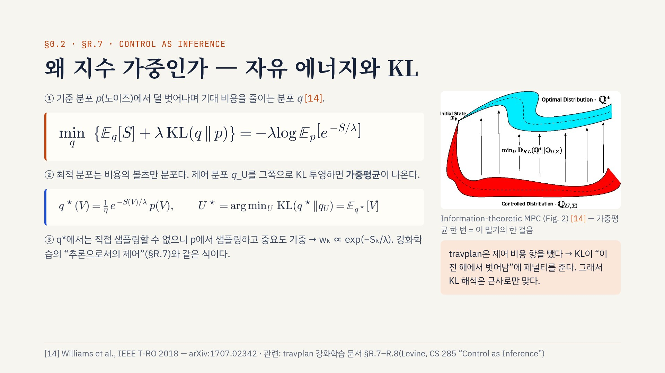
Notes:
원 논문의 가중치에는 제어 비용 항 λ Σ uᵀ Σ⁻¹ ε가 들어간다. travplan은 이 항을 빼서 기준 분포를 현재 제어열 주변에 둔 것과 같다. 또 경로 추종 후보 30%를 섞으면서 중요도 가중치를 그 제안 분포에 맞게 고치지 않는다. 같은 볼츠만 가중치를 평균에 쓰면 MPPI, 선택에 쓰면 정책 전환이 된다(§A.8).

Slide 16
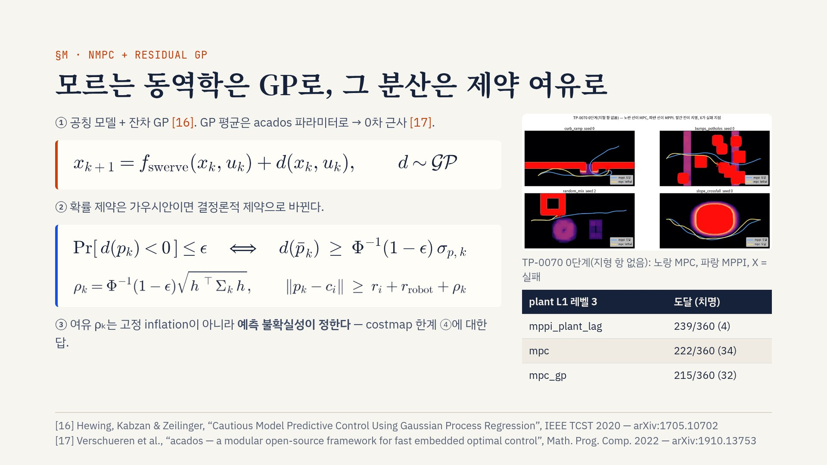
Notes:
NMPC는 기울기로 풀기 때문에 계단 모양 비용(치명 셀)에서 방향을 얻지 못한다. 대신 hard 제약, 튜브, 확률 제약을 품는다. 표의 수치는 travplan 권장 L1 + 스워브 plant 조건, 레벨 3 seed 10 × 오프셋 3 × 지형 4(TP-0150, TP-0152)다. 지금은 MPPI 갈래가 앞서지만, 혼돈 조건이라 짝 비교와 잡음 바닥으로 판정해야 한다(CLAUDE.md 2층 게이트). 코드: control/acados_mpc/.

Slide 17
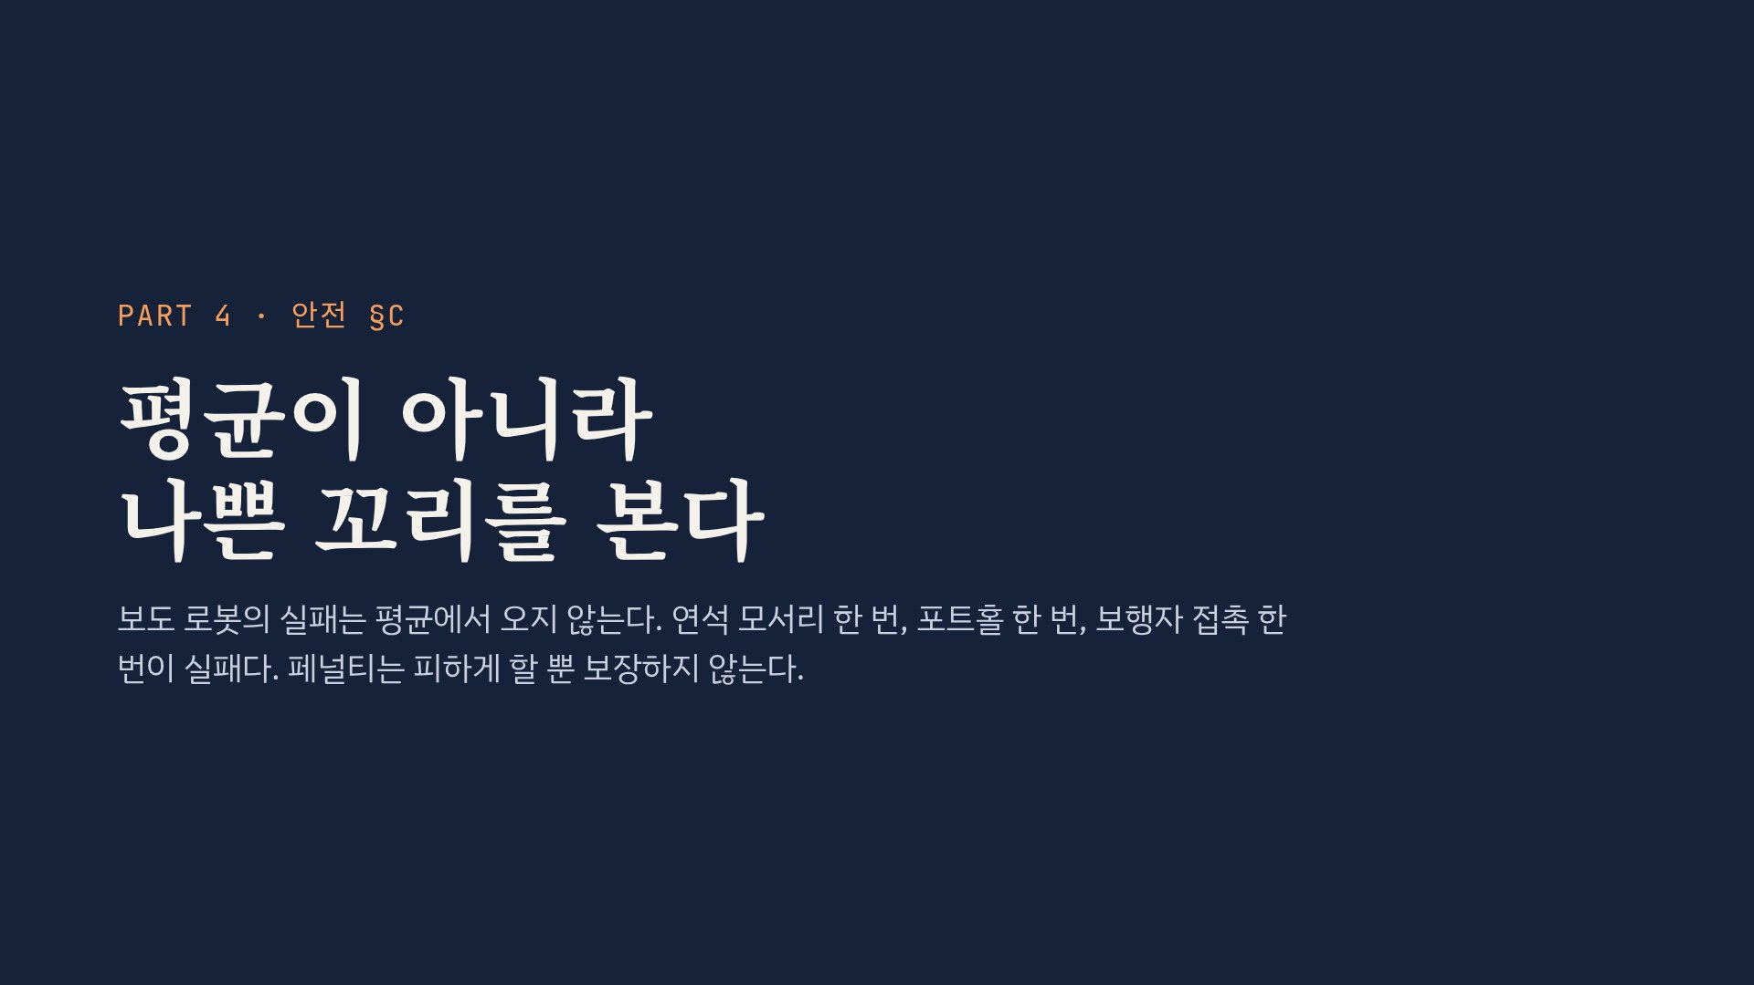
Notes:
이 파트의 네 도구: CVaR는 위험을 재고, CBF는 명령을 최소한으로 고쳐 안전 집합에 남기고, CVaR-BF는 둘을 합치고, conformal prediction은 예측 영역에 분포 가정 없는 보장을 준다. travplan의 치명 실패 규칙(기준 대비 하나라도 늘면 채택하지 않음)과 같은 정신이다.

Slide 18
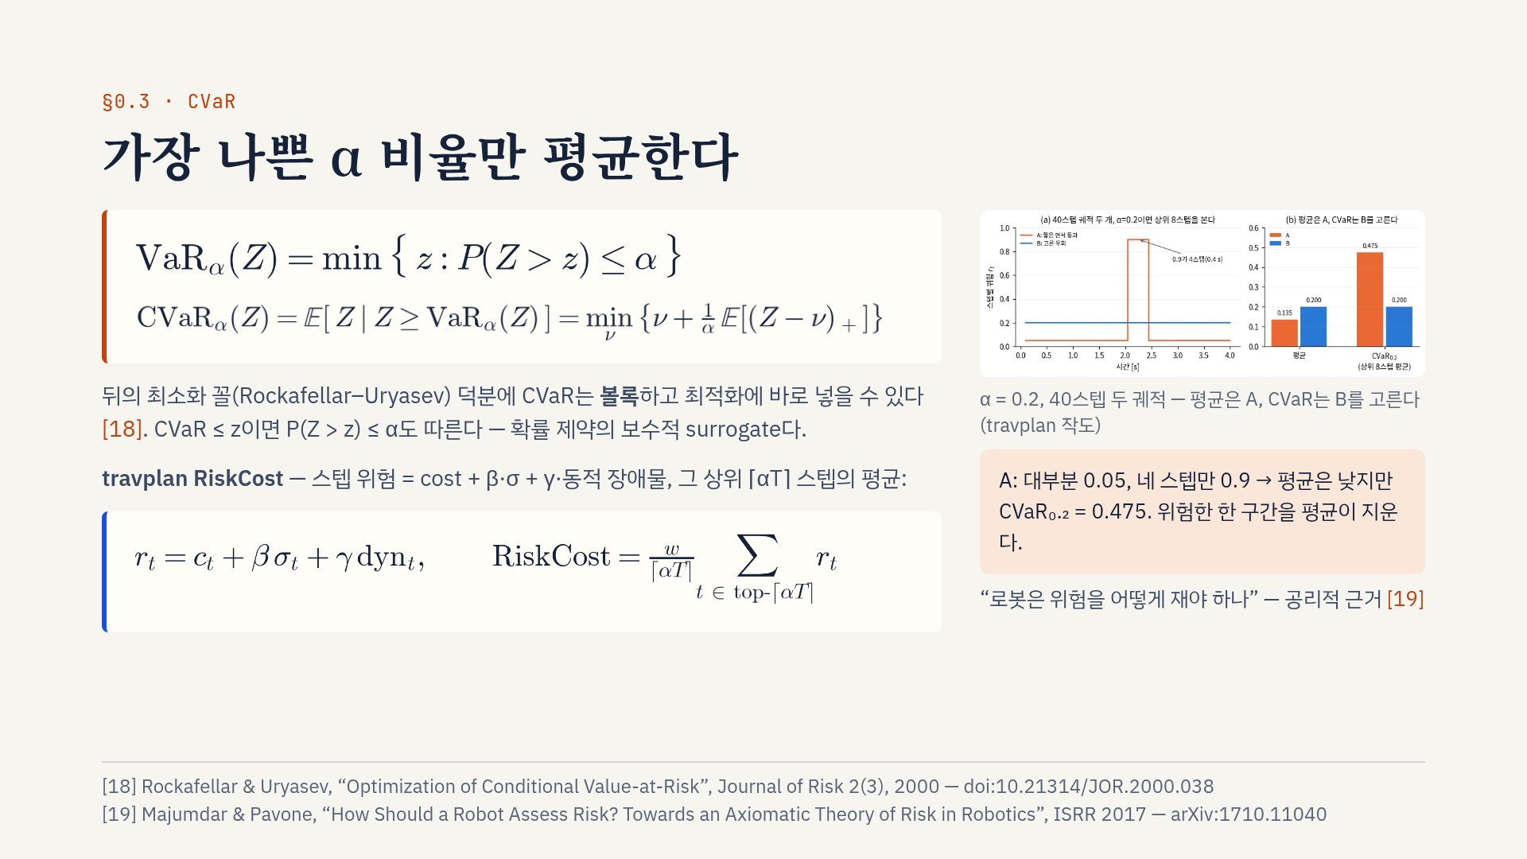
Notes:
CVaR는 분포를 안다고 가정하고 그 안의 꼬리를 재는 척도다. 분포 추정 자체가 틀렸을 때를 다루는 Wasserstein ball(분포 강건 최적화)과는 다르다(§0.2b). 가우시안이면 VaR = μ + σΦ⁻¹(1−α), CVaR = μ + σ φ(Φ⁻¹(1−α))/α로 닫힌 식이다. RiskCost에는 동적 장애물 겹침에 대한 큰 페널티 P도 더해진다. 인식 문서 A.7, Planner B.9, Controller C.2(RA-MPPI, DRA-MPPI)가 같은 척도를 쓴다.

Slide 19
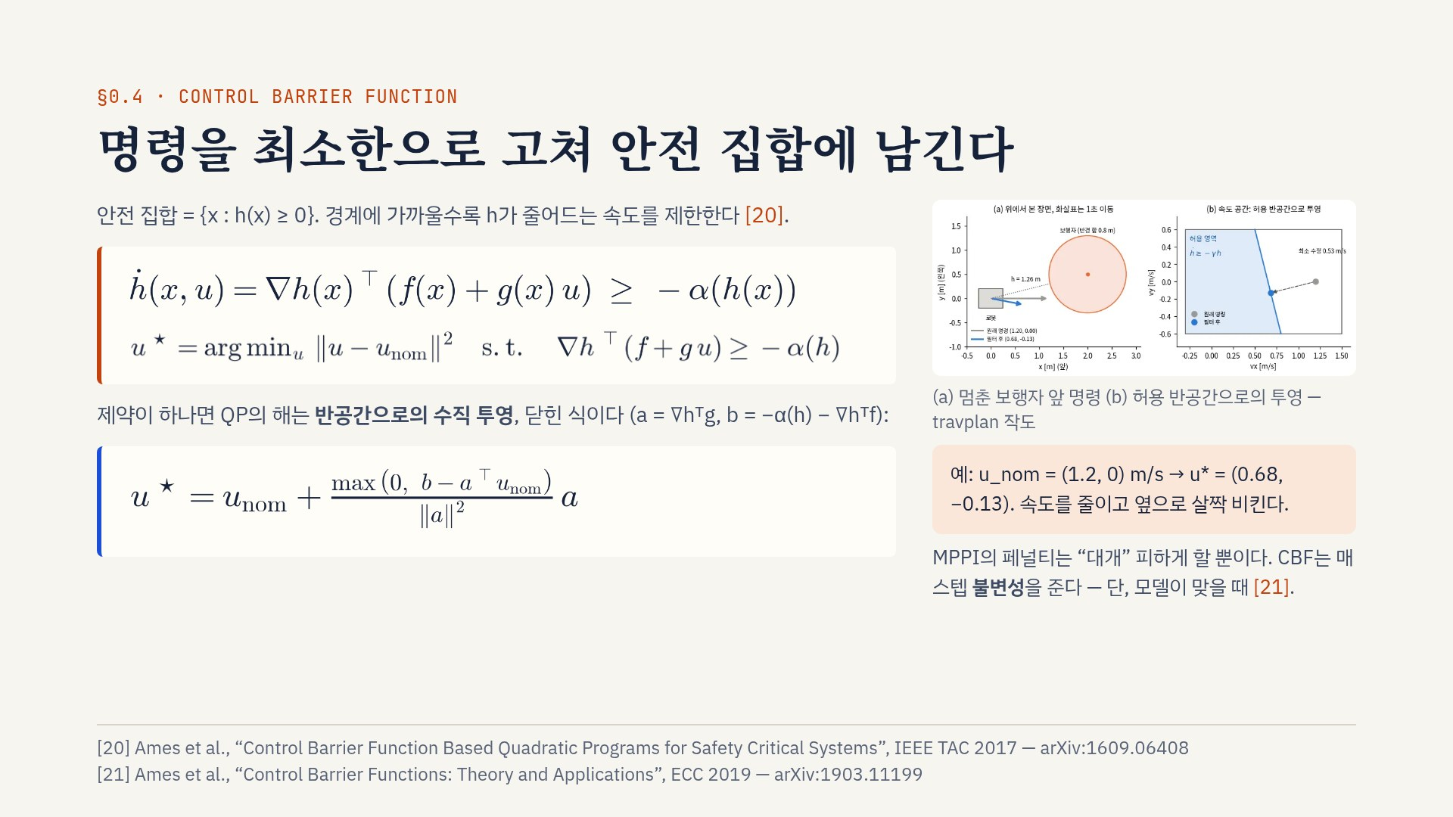
Notes:
travplan 스워브를 몸체 좌표에서 속도 명령 u = (vx, vy)로 움직이는 점으로 보면 g는 단위 행렬이고, 제약은 속도 공간의 반공간 하나다. 이미 허용 영역 안이면 u_nom을 그대로 둔다(max(0, ·)). 이산 시간 MPC에서는 h_(k+1) ≥ (1−γ) h_k 꼴로 쓰고, γ가 작을수록 일찍 넓게 돈다(Zeng et al., ACC 2021). 함정: h가 상대 차수 1이어야 하고, 여러 제약이 충돌하면 QP가 infeasible이 된다.

Slide 20
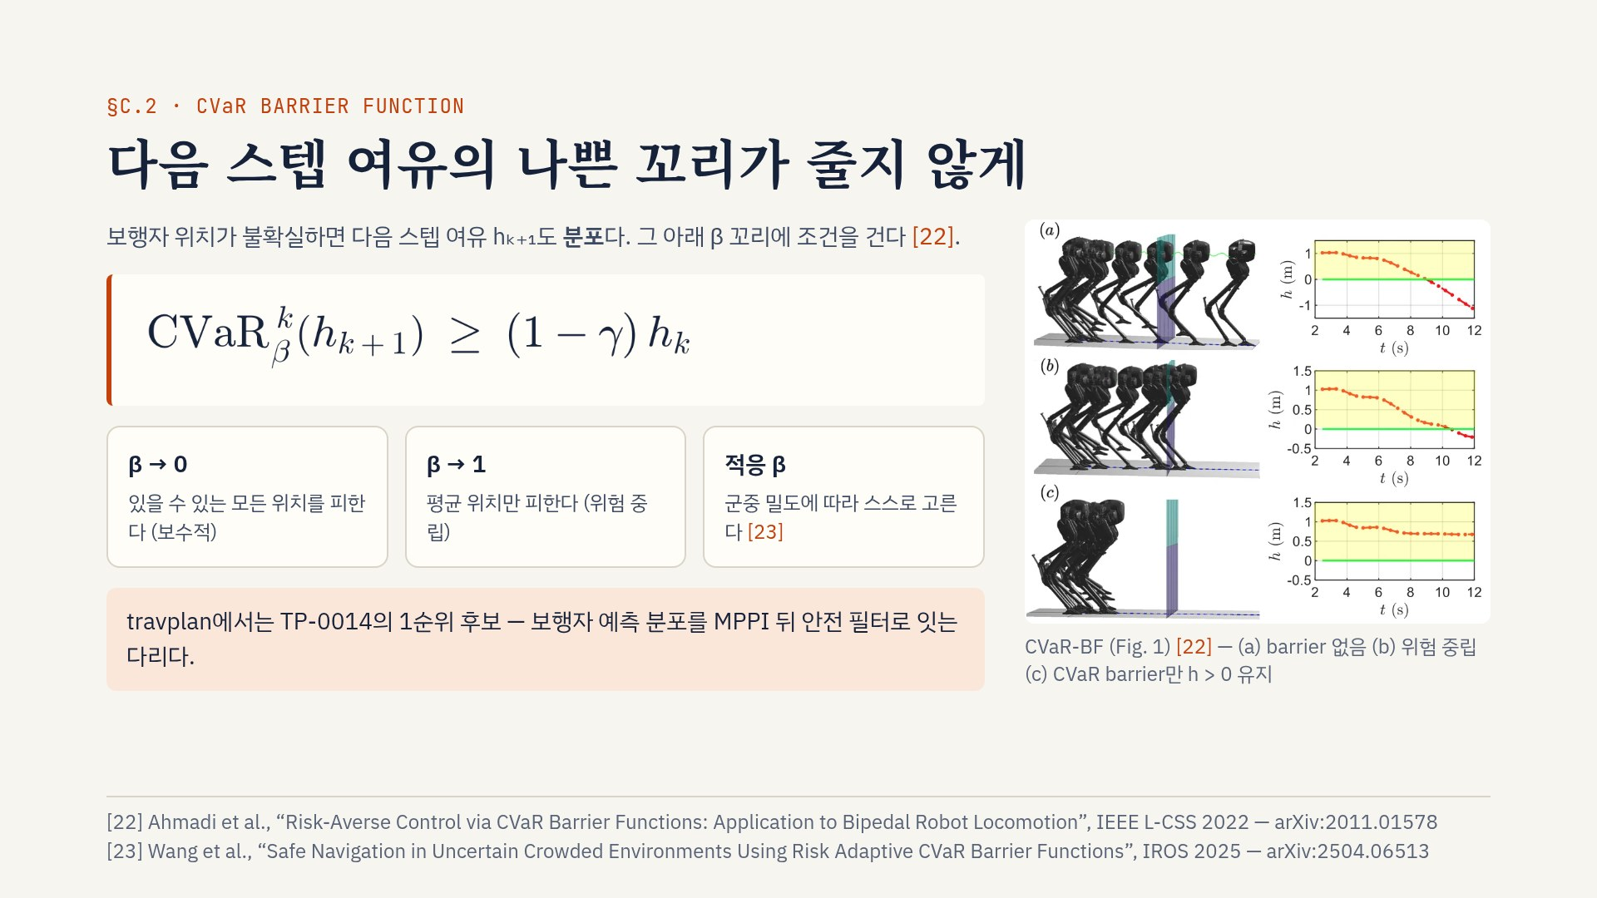
Notes:
CVaR는 볼록이라 h가 아핀이고 샘플이 유한하면 제약을 선형 계획/QP로 풀 수 있다. Adaptive CVaR-BF는 CasADi 구현이 공개돼 있어 travplan의 acados 트랙과도 맞는다. 위험 중립 barrier는 기대값 E[h] ≥ (1−γ)h만 지키므로 실제 샘플의 일부는 h < 0으로 떨어진다. 그것이 그림 (b)다.

Slide 21
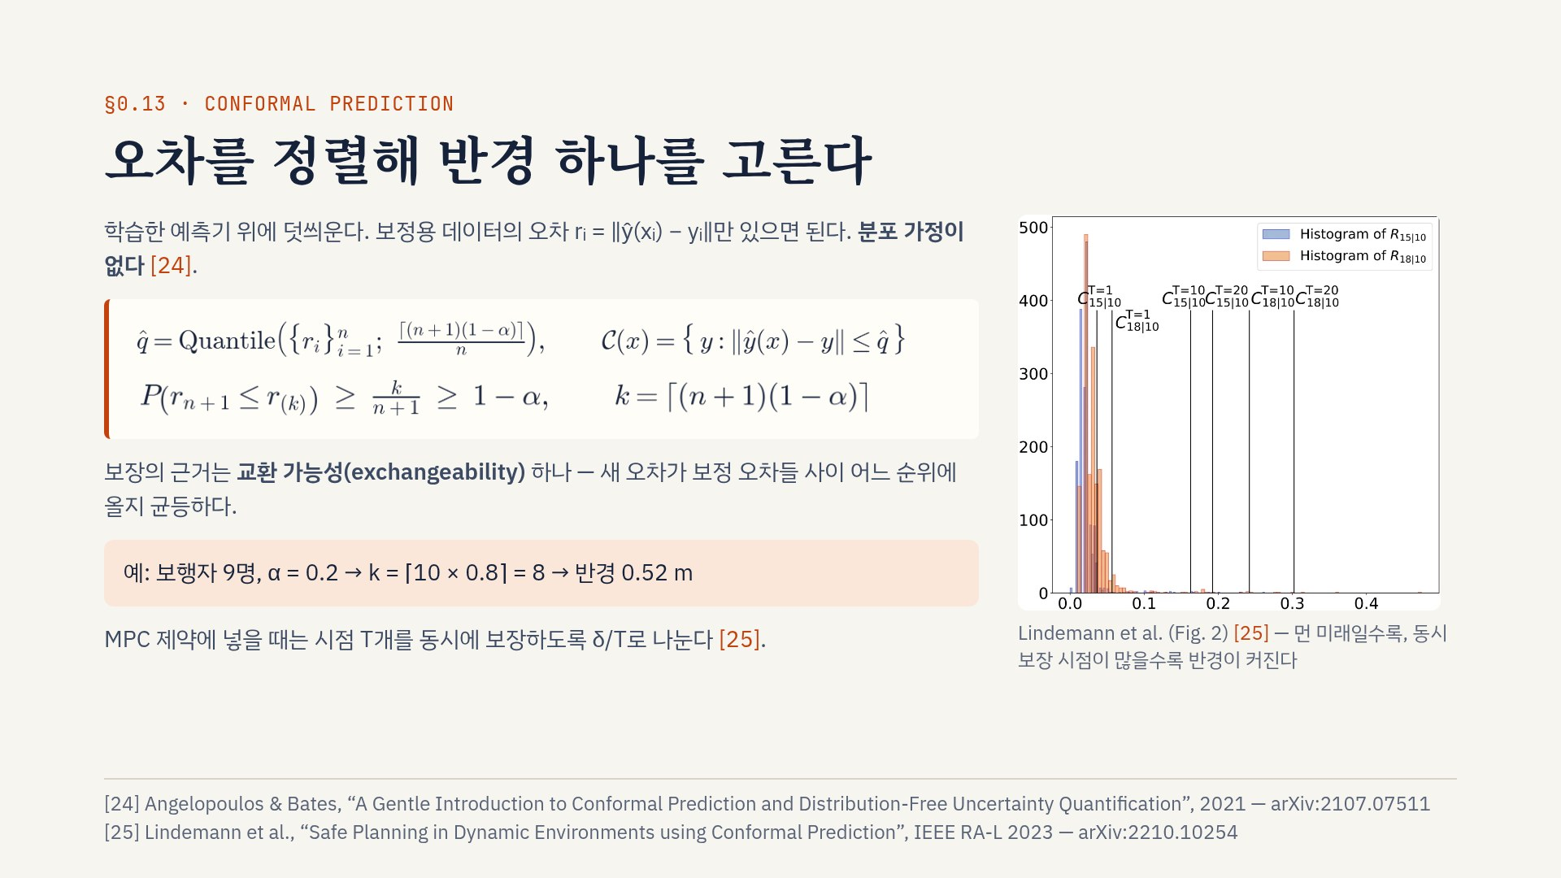
Notes:
함정: 보장은 보정 집합 전체에 대한 평균 포함률(coverage)이다. 한 번 뽑은 보정 집합으로 정한 반경의 실제 포함률은 Beta(n+1−l, l) 분포를 따르고, n = 9면 표준편차가 0.12나 된다. 분포가 바뀌면(배포 환경에 보행자가 다르게 움직이면) 교환 가능성이 깨진다. 그때는 적응형 conformal(ACI)이 온라인으로 α를 고친다. 이 반경은 CBF나 MPC 거리 제약의 여유로 바로 쓸 수 있다.

Slide 22
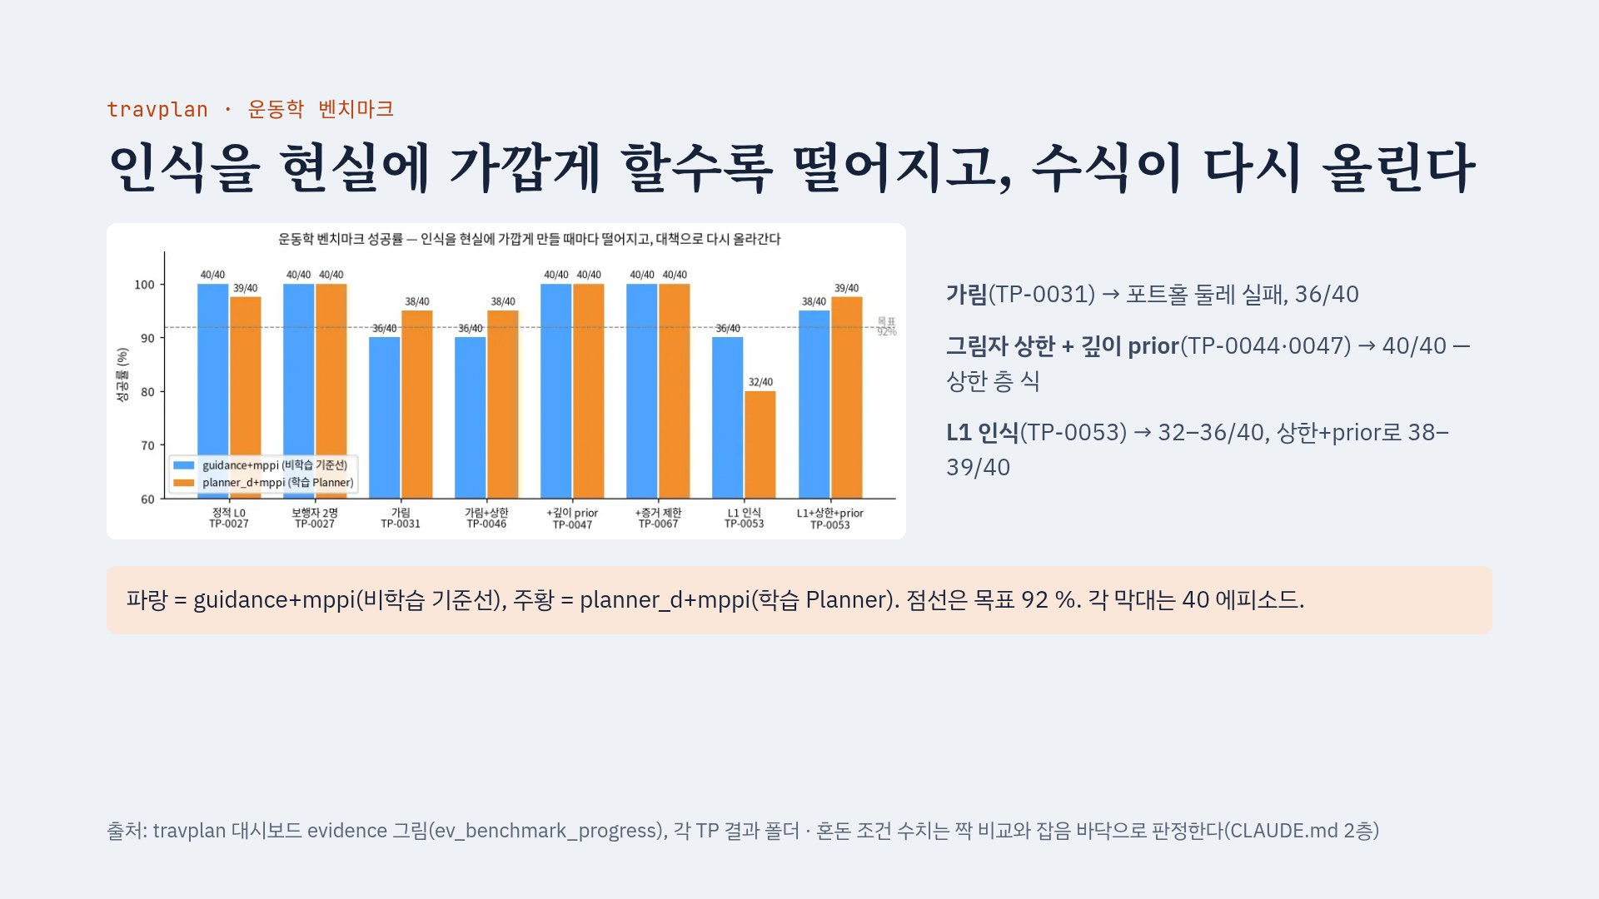
Notes:
막대 하나는 4 시나리오 × seed 10 = 40 에피소드다. 이 슬라이드의 교훈은 앞의 수식들이 실제 숫자를 움직였다는 것이다. 미관측을 자유공간으로 보면(costmap 한계 ②) 포트홀에서 실패하고, elevation mapping의 상한 층과 깊이 prior를 넣자 회복했다. 다만 한 판의 1–2개 차이는 잡음 바닥 안이다: 같은 설정 재실행에서 curb_ramp L3는 10개 중 6개가 뒤집힌다.

Slide 23
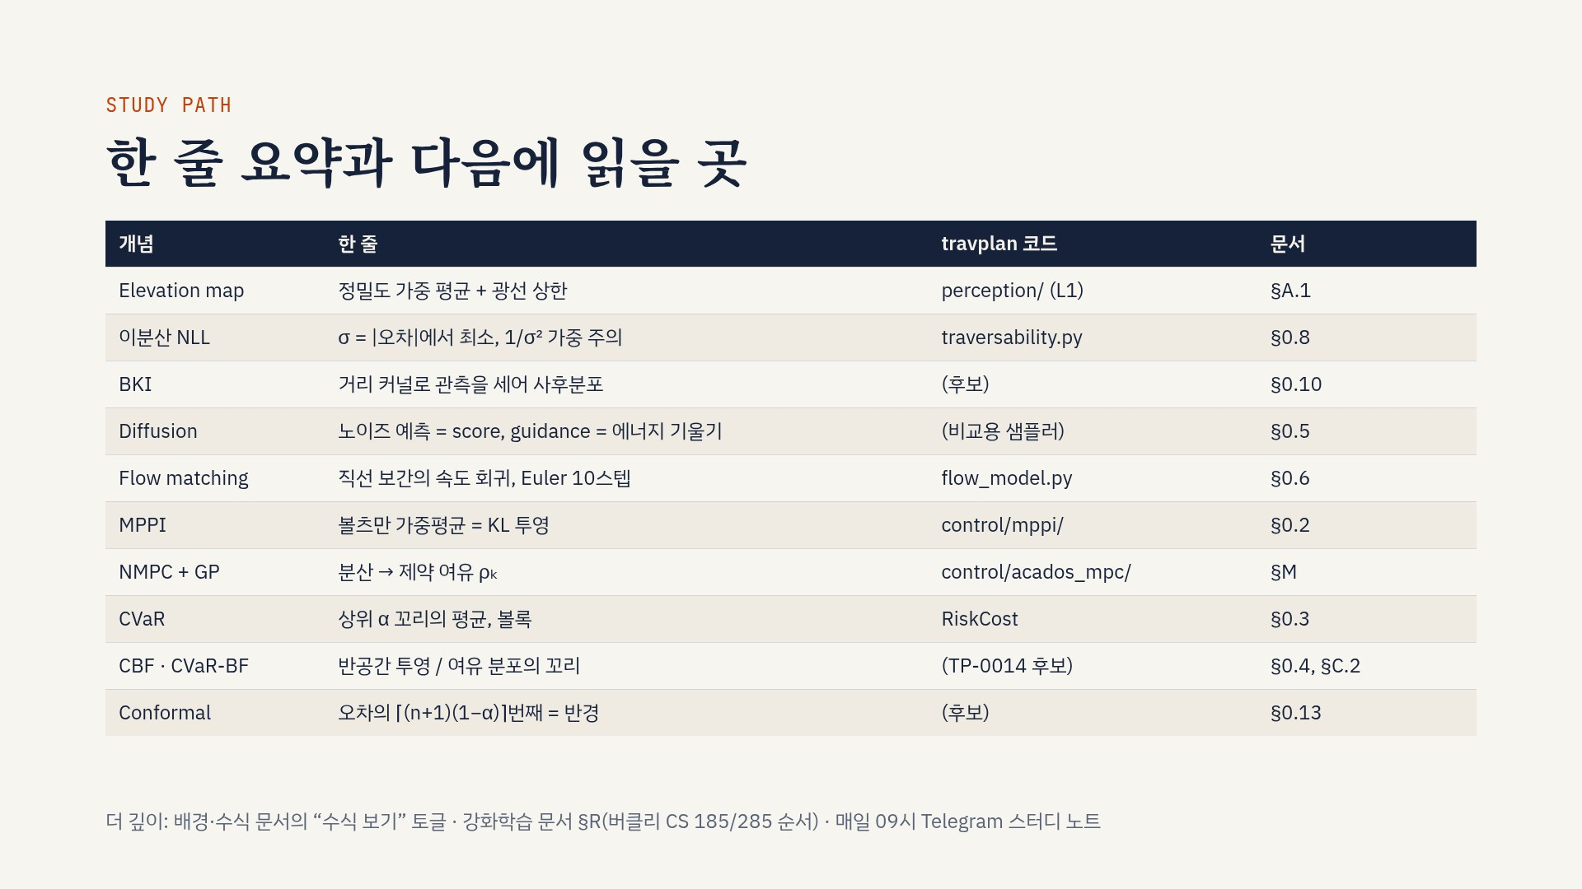
Notes:
권장 순서: MPPI(§0.2) → CVaR(§0.3) → CBF(§0.4)로 Controller 쪽을 먼저 잡고, 그다음 diffusion(§0.5) → flow matching(§0.6, §0.6b)으로 Planner D를 이해한다. 인식 쪽은 elevation mapping과 이분산 손실이 TravMap의 SIGMA 채널을 어떻게 채우는지에 집중한다. 각 절은 왜 필요한가, 직관, 작은 예, 함정, 어디서 쓰나의 순서라 같은 틀로 읽으면 된다.

Slide 24
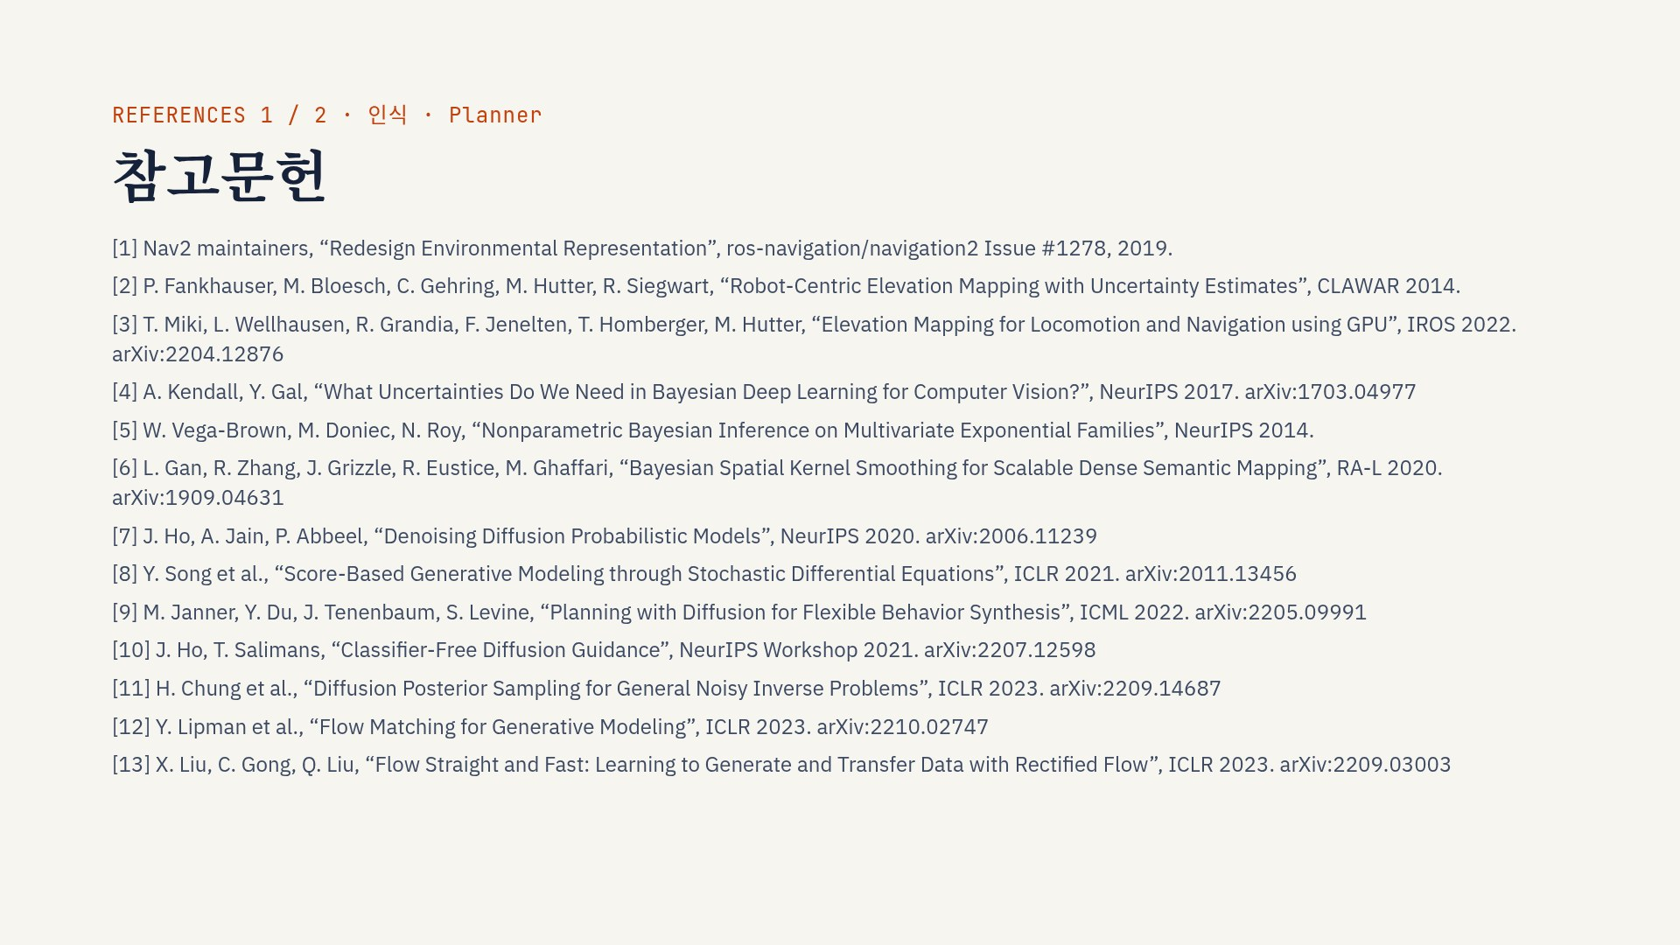
Notes:
번호는 슬라이드 각주와 같다. 그림 출처: [3] Fig. 1, [8] Fig. 2, [9] Fig. 1, [12] Fig. 3. “travplan 작도”로 표시한 그림은 저장소의 scripts/make_doc_figures.py가 그린 것이다.

Slide 25
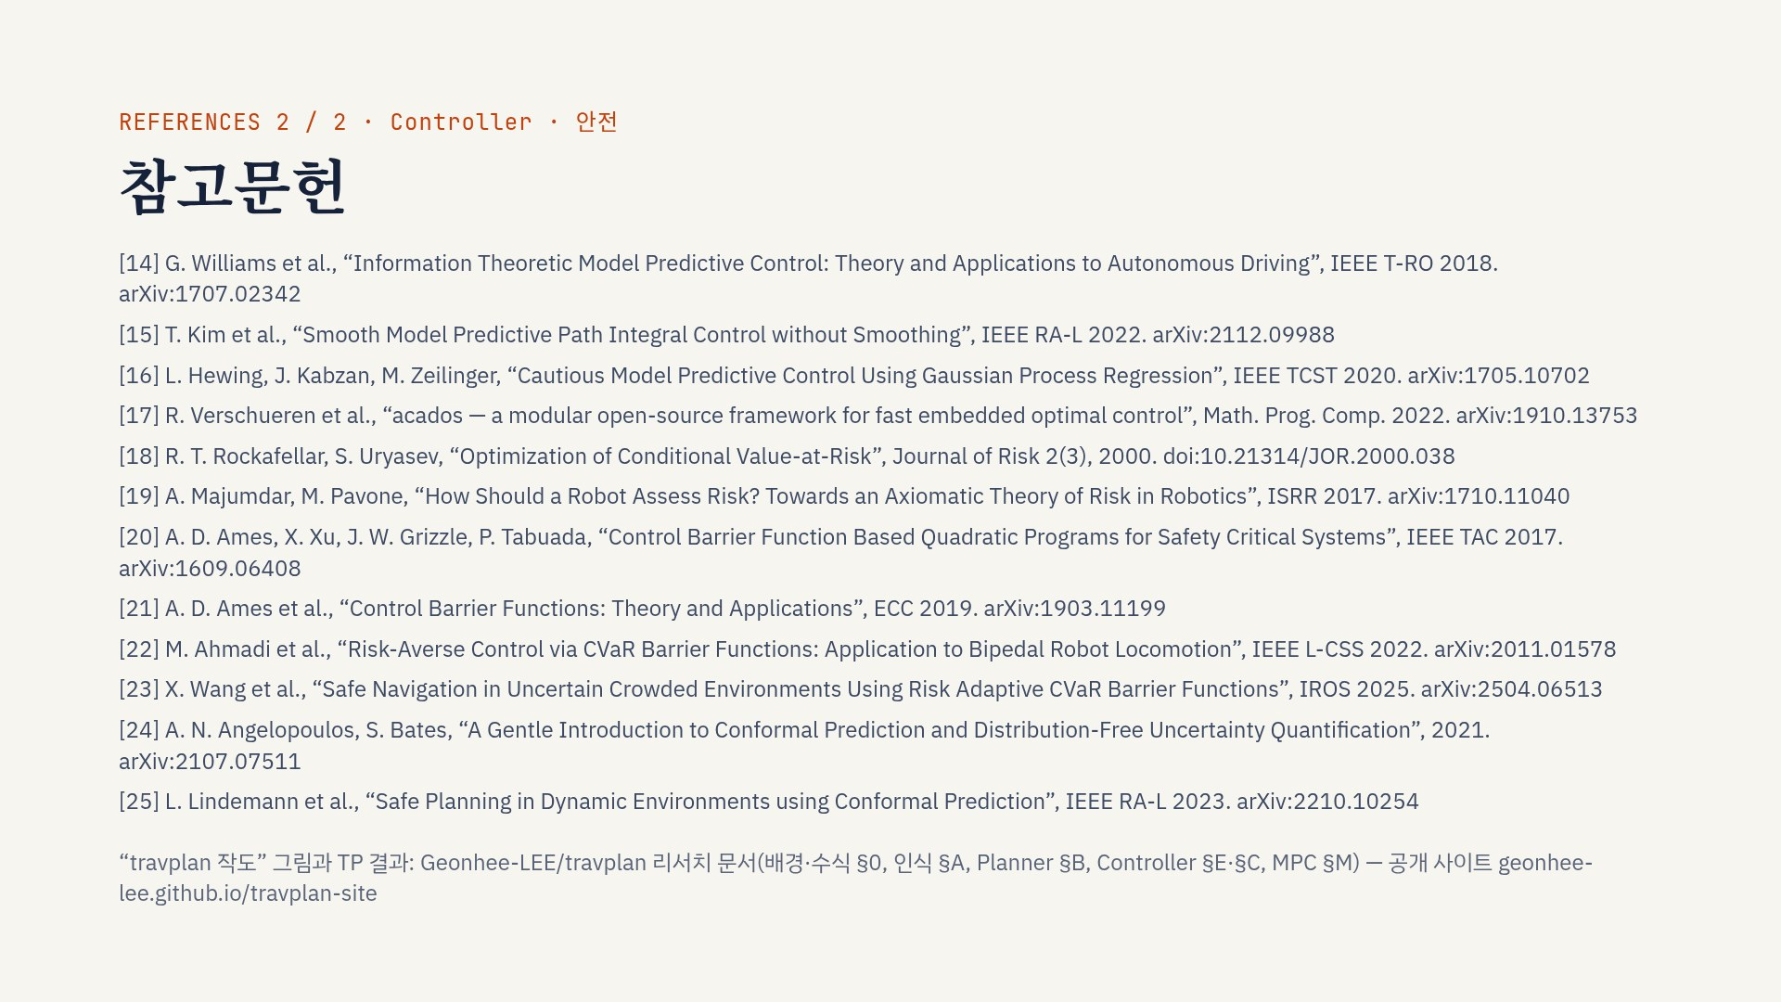
Notes:
번호는 슬라이드 각주와 같다. 그림 출처: [14] Fig. 2, [22] Fig. 1, [25] Fig. 2. 전체 목록은 travplan 참고문헌 문서(§D)에 있다.

